Slide 1

Chào mừng các con
đến với tiết học online
Tập viết: Ôn chữ hoa R
Giáo viên: Phạm Thị Chang

Slide 2
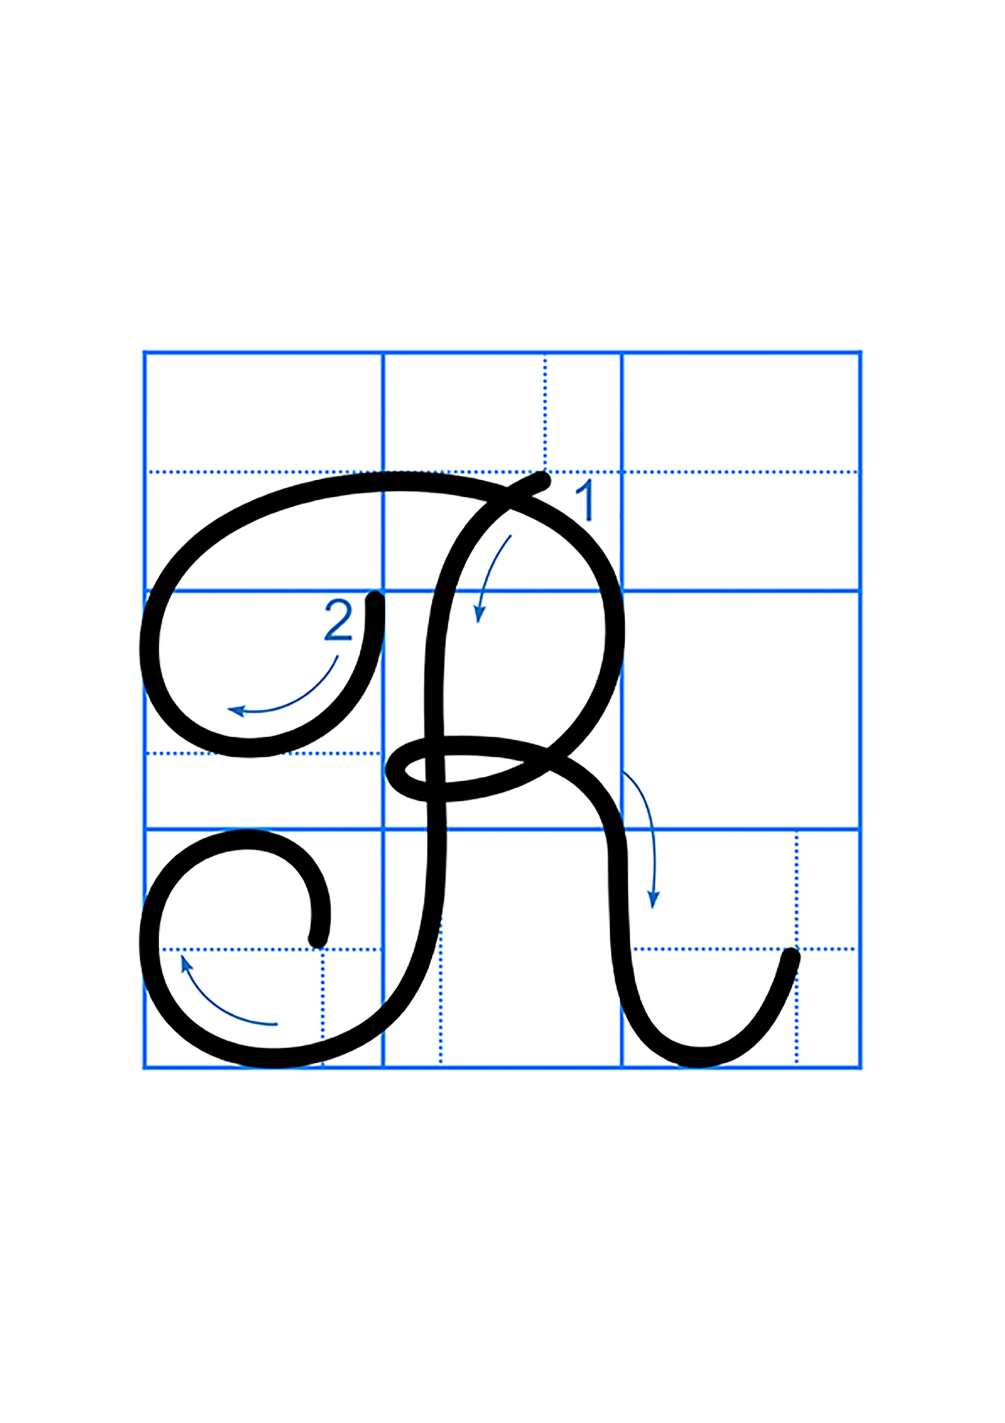

Slide 3
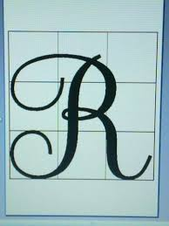
Nét 1 là nét móc ngược trái.
Nét 2 là nét kết hợp của nét cong trên và nét móc ngược phải tạo thành vòng xoắn nhỏ giữa thân chữ.
2,5 ô

Slide 4
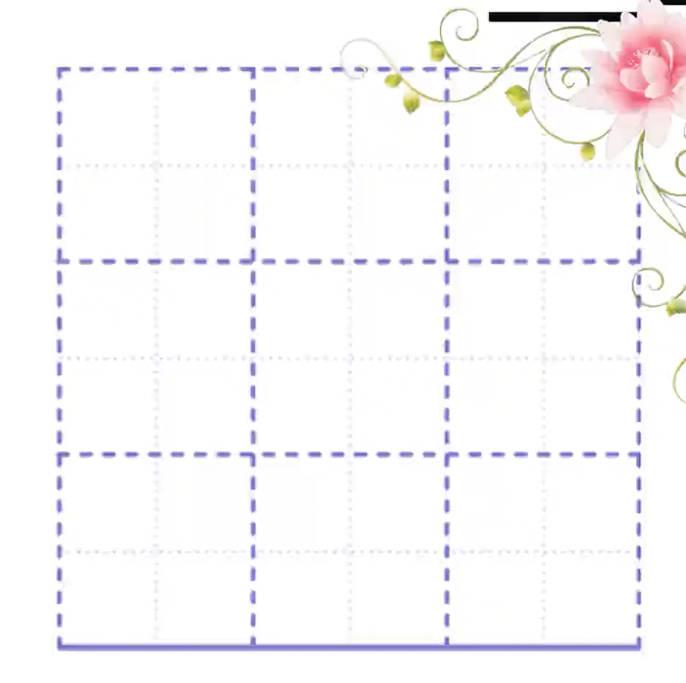

Slide 5

2,5 ô
Chữ P gồm 2 nét :
Nét 1 : Nét móc ngược trái
Nét 2 : Nét cong trên

Slide 6
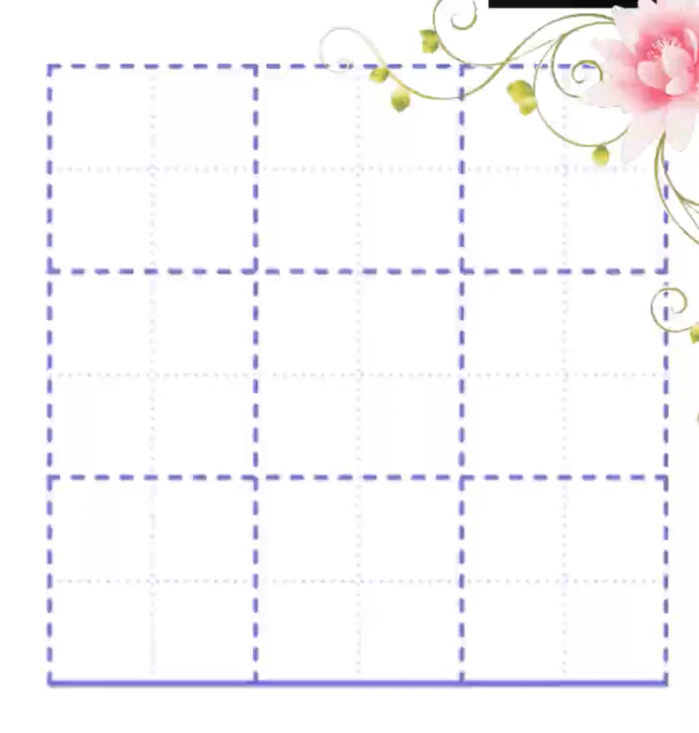

Slide 7
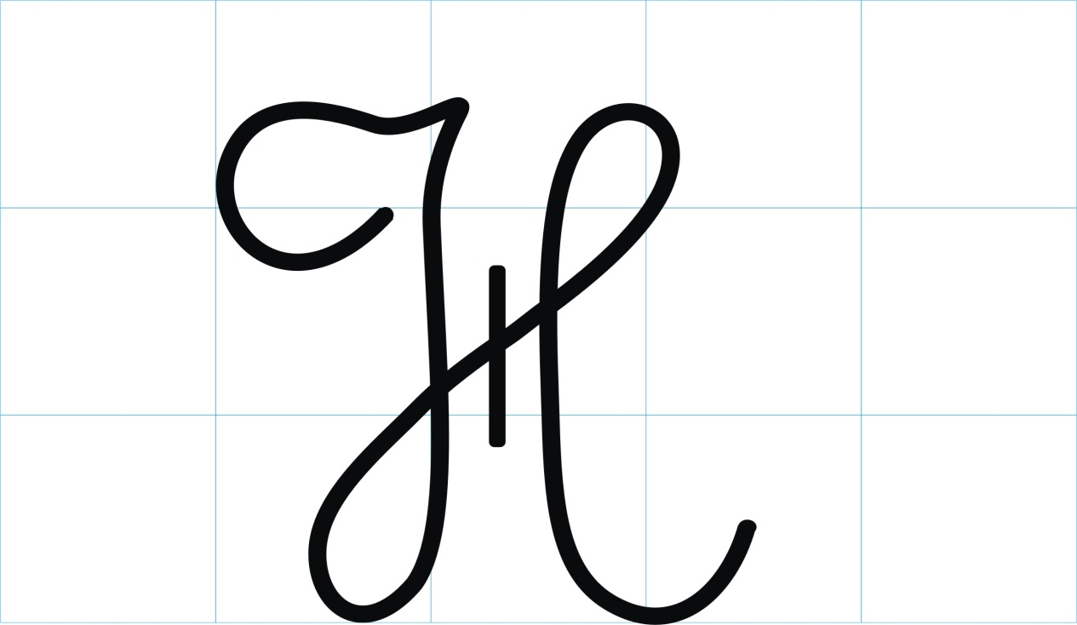
2,5 ô
* Chữ H được viết bởi 3 nét :
+ Nét 1: cong trái kết hợp nét lượn ngang
+ Nét 2: Kết hợp 3 nét khuyết dưới, khuyết trên và móc phải
+ Nét 3: thẳng đứng.

Slide 8
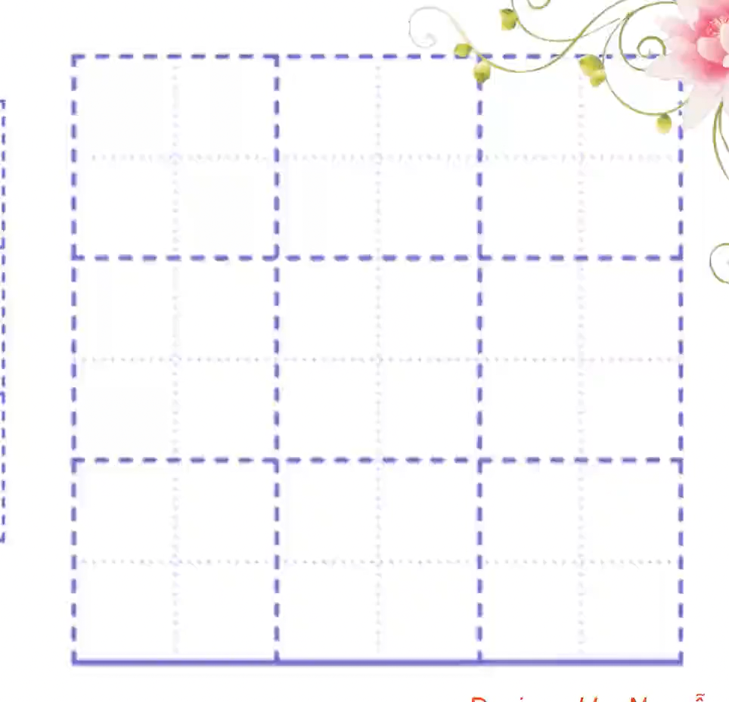

Slide 9
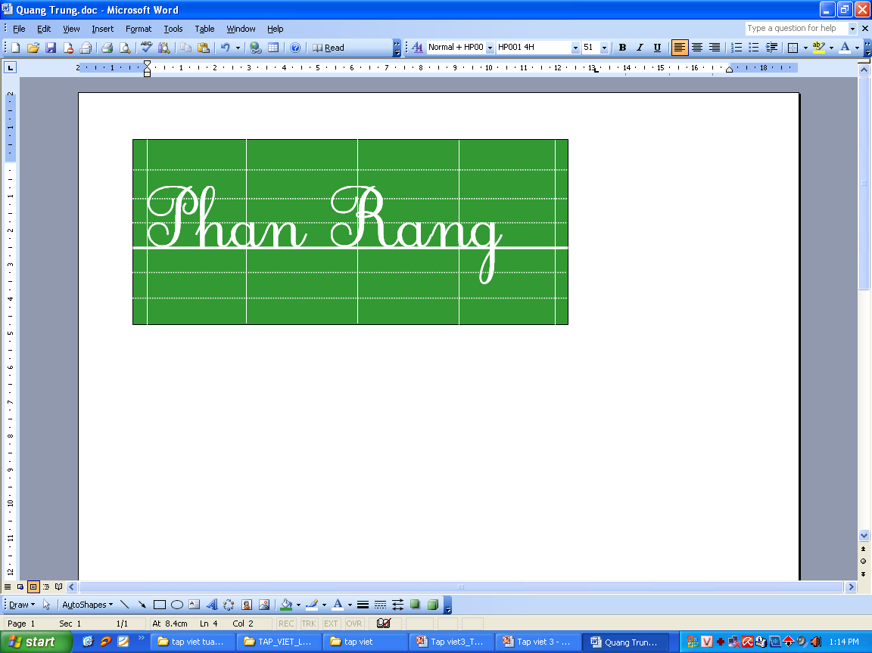
Phan Rang là tên một thị xã thuộc tỉnh Ninh Thuận.
Trong từ ứng dụng các con chữ có chiều cao như thế nào?
Khoảng cách giữa các chữ bằng con chữ nào?

Slide 10
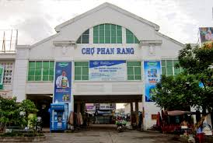

Slide 11
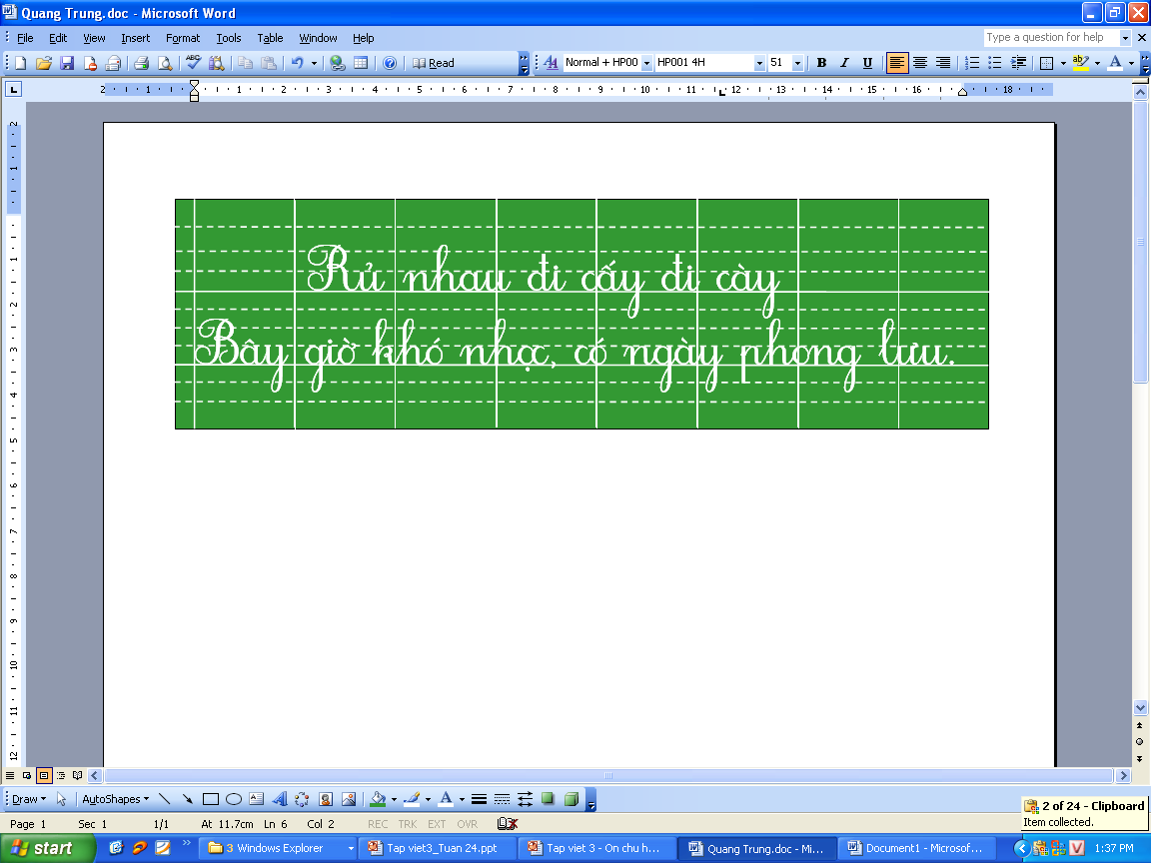
Câu ca dao trên ý nói gì?
Khuyên người ta chăm chỉ cấy cày, làm lụng để có ngày sung sướng, đầy đủ.

Slide 12
Học sinh viết vở

Slide 13
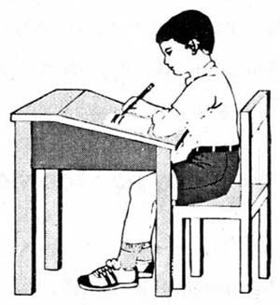
1- Tư thế ngồi viết:
- Lưng thẳng, không tì ngực vào bàn.
- Đầu hơi cúi.
- Mắt cách vở khoảng 25 đến 30 cm.
- Tay phải cầm bút.
- Tay trái tì nhẹ lên mép vở để giữ.
- Hai chân để song song thoải mái.

Slide 14
Về nhà rèn chữ thêm cho đẹp
Chuẩn bị: Ôn chữ hoa S.

Slide 15


